Slide 1

珍 珠 泉
北京版四年级语文上册

Slide 2

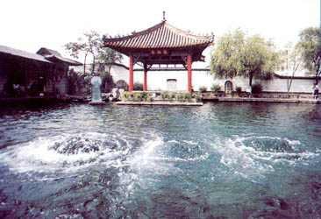
你见过泉水吗？说说你所知道的泉水吧！
趵突泉

Slide 3
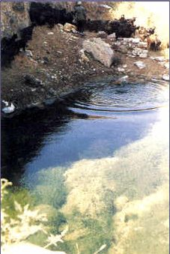
上泉

Slide 4
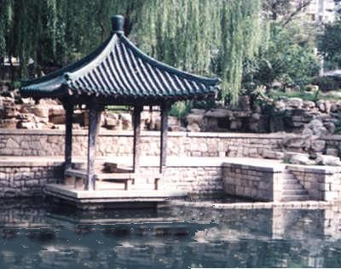
对波泉

Slide 5
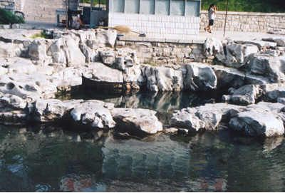
九女泉

Slide 6
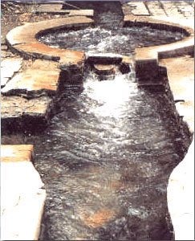
墨泉

Slide 7
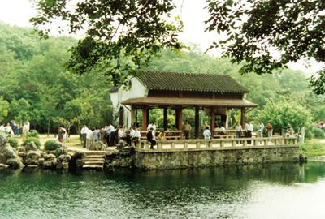
自读课文，借助拼音认读生字，同学交流识字方法。
珍珠泉

Slide 8

读 读 想 想
◇你知道珍珠泉在哪里？珍珠泉周围的景色怎样？
◇珍珠泉的泉水是什么样的？并说说它是怎样冒出来的。
◇想一想珍珠泉的名字是怎么来的？

Slide 9
珍珠泉为济南第三大名泉，位于济南旧城中心，今泉城路珍珠泉 礼堂内北面。在它周围有许多小泉，如楚泉、溪亭泉、舜泉、玉环泉、太乙泉等，被称为珍珠泉泉群。

Slide 10
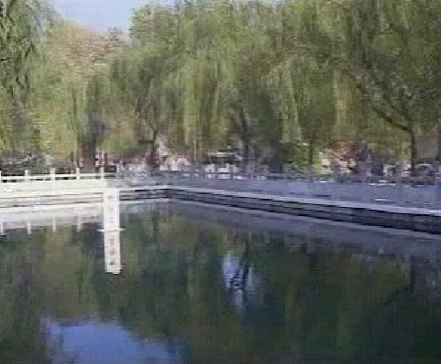
珍 珠 泉

Slide 11
1）那绿得没有一点杂色的蕨草，那悄悄开放着的花朵，给珍珠泉编了个朴素的花环。
2）水是那样绿，绿得像是被周围的绿树、绿草染过似的。
3）开始，水泡很小，摇晃着越升越高，越来越大，最后在水面绽开了，在“扑哧”一笑中消失了！
4）……

Slide 12

◎你喜欢珍珠泉吗？你的家乡是不是也有这样美好的事物？想一想，给大家描绘一下。
◎我国有很多神奇的泉水，如西藏的羊八井泉、河北的喷鱼泉、台湾省的“水火泉”等。课后查查有关泉水的资料，互相交流。

Slide 13
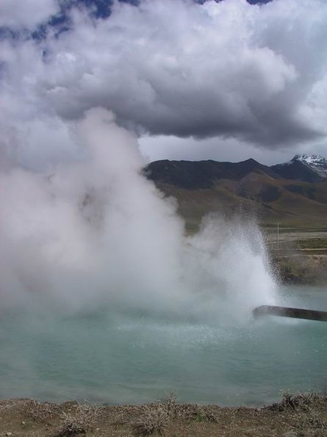
羊八井泉

Slide 14
喊泉：
位于安徽寿县以北5公里的地方。当有人站在泉边大声叫喊时，泉水就会大股涌出，如果小声叫喊，泉水则小股涌出。
姐妹泉：
在河南郑州西南郊的三李村，有一对泉水，相距不远，一个温度在32℃以上，称为温泉，一个温度在18℃以下，称为冷泉。

Slide 15
托币泉：
在杭州西湖的虎跑泉，泉水表面张力大，投数枚钱币于杯水中不沉，水可高出杯口二三毫米而不溢出。
间歇泉：
该泉坐落在湖南大庸市温塘乡哈溪村，泉眼中每间隔3至7分钟涌出一股泉水。

Slide 16
毒气泉：
在云南腾冲县城45公里处，泉井无水，却可见到硫磺结晶等物质，并经常发出二氧化硫等气味。

